Slide 1
노무비닷컴 이용확인서 출력기능
대상 : 원도급사 / admin
적용url : www.nomubi.com / daelim.nomubi.com
적용일시 : 2020.08.21
세부 프로젝트 :
가. 노무비닷컴 이용확인서 출력물
나. 노무비닷컴 이용확인서 신청기능
다. 노무비닷컴 이용확인서 출력기능
라. 노무비닷컴 이용확인서 관리기능

Slide 2
관련 조직 (권한/사용자) | 프로세스
사용자 (원청사)
admin (관리자)
사용자 화면 상태값
admin 화면 상태값
재신청
01
02
03
07
08
09
10
발급
신청
발급
정보
입력
신청
완료
신청
대기
재발급
신청
재발급
정보
입력
재발급
신청
완료
반려처리
04
05
06
11
12
신청
접수
발급심사
발급
완료
재발급
신청
접수
이후
동일
발급처리
미발급
미발급
처리중
처리중
반려
완료
발급
완료
발급
완료
발급
완료
(덮어쓰기)
처리중
대기
대기
반려
발급
발급
(신규)
대기

Slide 3
가. 노무비닷컴 이용확인서 출력물

Slide 4
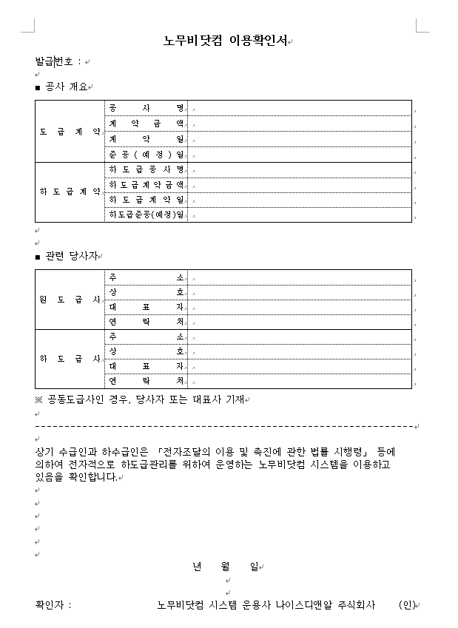
기재사항
화면명 | 노무비닷컴 이용확인서 출력물
url | -
특이사항
01 | 원청사 도급계약정보
02 | 하청사 도급계약정보
03 | 원청사 회원 정보
04 | 협력사 회원 정보
05 | 나이스디앤알 각인
06 | 발급번호 기입(like 체불제로확인서)
- | (고려중) 퍼블리싱 통한 문서 디자인 추후 발급번호, 검증기능 등을 제작할 예정
06
01
02
03
04
05

Slide 5
나. 노무비닷컴 이용확인서 신청기능

Slide 6
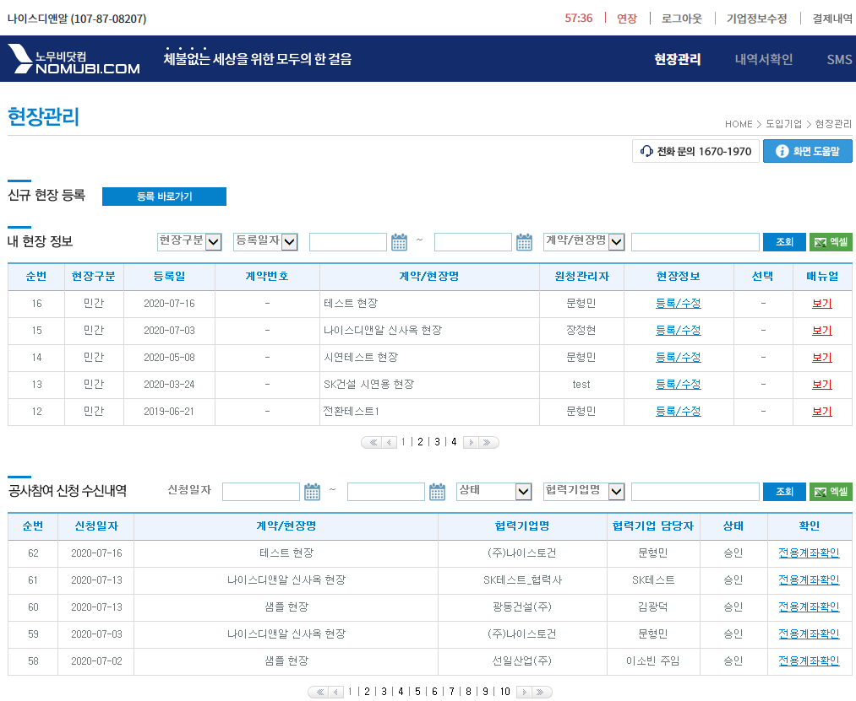
기재사항
화면명 | 도입기업 > 현장관리
url | http://www.nomubi.com/nomu3101.do
특이사항
01 | <이용확인서 발급 기능 추가> 현장관리 내 이용확인서 발급 영역 추가 발급 바로가기 클릭 시 7번 슬라이드로 이동
이용확인서 발급
01
발급 바로가기

Slide 7
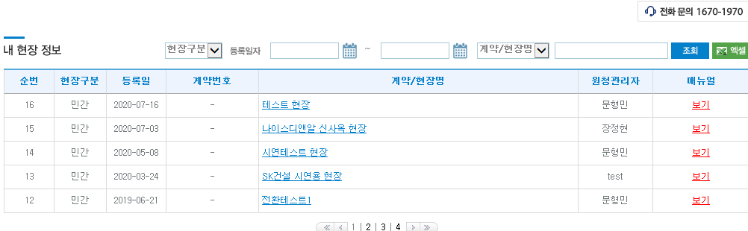
기재사항
화면명 | 도입기업 > 현장관리 > 이용확인서발급
url | (신규)
특이사항
01 | <최대 행 갯수 설정> 20개씩 보기 , 50개씩 보기
02 | <시계열 조회 설정> 신청일자 , 발급일자 YYYY-MM-DD 형태 및 달력 아이콘 클릭 시, 달력 호출하여 연월일 설정
03 | <진행상태 설정> 미발급, 처리중, 발급완료, 반려완료
04 | <키워드 색인 설정> 협력기업명 , 사업자번호
05 | <조회 및 엑셀출력 버튼> 조회 : 01~04 설정한 색인요건 반영 엑셀 : 현재 조회 기준에 따른 엑셀 저장
06 | <확인서 발급신청> 발급 신청하기 , - 진행상태에 따라 버튼 변경 미발급, 반려 -> 발급 신청하기 처리중 -> - 발급완료 -> 발급 재신청하기 신청하기 버튼 클릭 시, 신청하기 modal 호출(8번 슬라이드)
07 | <보기> 체불제로확인서와 유사하게 조회 및 출력 modal 호출(11번 슬라이드)
이용확인서 발급
현장관리 > 이용확인서 발급
재발급 신청하기 시,
처리중 상태와 동일한 형태로 덮어쓰기
단, admin에서는 덮어쓰기가 아닌 데이터 추가
재발급 신청하기 후 발급완료 시,
보기 modal 내에 보여지는
확인서를 최신 발급 확인서로 덮어쓰기
해당 현장에 등록된
모든 협력기업을 아래 표 상 호출
이용확인서 발급정보
나이스디앤알 신사옥 현장
01
02
03
04
05
20개씩 보기
신청일자
진행상태
순번 | 신청일자 | 발급일자 | 사업자번호 | 협력기업명 | 확인서 발급신청 | 진행상태 | 확인서
7 | 2020-07-24 | - | 121-11-11331 | (주)엘엔씨엔지니어링 | 발급 신청하기 | 반려완료 | -
6 | 2020-07-01 | - | 121-22-32333 | 현중건설(주) | - | 처리중 | -
5 | - | - | 999-99-99999 | 삼우산업개발(주) | 발급 신청하기 | 미발급 | -
4 | 2020-06-01 | 2020-06-03 | 113-55-56666 | 나이스토건(주) | 재발급 신청하기 | 발급완료 | 보기
3 | 2020-05-11 | 2020-05-13 | 165-55-66677 | 나이스건축(주) | 재발급 신청하기 | 발급완료 | 보기
06
07

Slide 8
확인서 발급신청 하기
X
기재사항
화면명 | 도입기업 > 현장관리 > 이용확인서발급
url | (신규)
특이사항
01 | <기업정보 확인> - 원청사 정보 : 수정가능, Default 입력값은 최초에는 회원정보와 동일, 차회부터는 가장 최근 입력값 - 협력사 정보 : 수정불가
02 | <공사계약 정보 입력> - 도급계약 정보 : 수정가능, Default 입력값은 가장 최근 입력값 - 하도급계약 정보 : 수정가능, Default 입력값은 해당 협력사에 대한 가장 최근 입력값
- | 01, 02에서 데이터 저장 시, 각 이용자 key값과 현장key값 함께 저장 (추후 데이터 분석 등 목적)
03 | <첨부파일 업로드> 클릭 시, 첨부파일 경로설정 Windows 호출 후 파일 지정 완료 시 아래 형태로 버튼 변경 및 클릭 시 첨부된 파일 다운로드 (파일명.확장자)
04 | <동의> 정보 수집 이용 & 정보 제공 동의 클릭 시, 9번 슬라이드의 약관 화면 새창
STEP 1. 기업정보 확인
01
▶ 신청기업(원청사) 정보
▶ 협력사 정보
주소 | 서울시 서대문구 충정로 36, 국민연금공단
상호 | 나이스디앤알 주식회사
대표자 | 강용구
연락처 | 02-788-9087
주소 | 서울시 영등포구 국회대로 7길, 나이스
상호 | 나이스토건 주식회사
대표자 | 장정현
연락처 | 02-788-1357
※ 직전 발급신청 시 입력하신 정보를 보여 드리고 있습니다.
※ 최초 발급신청 시에는 노무비닷컴에 등록된 회원정보를 보여 드립니다.
※ 노무비닷컴에 등록된 협력기업 정보 입니다.
※ 수정을 원하실 경우 협력기업을 통해서만 노무비닷컴 상 수정 가능합니다.
STEP 2. 공사계약 정보 입력
02
▶ 도급계약 정보
▶ 하도급계약 정보
공사명 | 나이스디앤알 신사옥 건축공사
계약금액(원) | 150,000,000,000
계약일 | 2020-07-01
준공(예정)일 | 2023-09-01
공사명 | 나이스디앤알 신사옥 골조공사
계약금액(원) | 10,000,000
계약일 | 2020-09-01
준공(예정)일 | 2021-01-31
※ 발주처와 귀사간 체결한 공사계약 정보를 정확히 입력하여 주십시오.
※ “이용확인서” 내 기재되는 정보이며, 발급 이후 수정불가 합니다.
※ 귀사와 협력기업간 체결한 공사계약 정보를 정확히 입력하여 주십시오.
※ “이용확인서” 내 기재되는 정보이며, 발급 이후 수정불가 합니다.
STEP 3. 하도급계약서 파일 첨부 >
03
첨부파일 등록하기
STEP 4. 기업(신용)정보 수집, 이용 동의 >
□ 동의합니다.
기업(신용)정보 제공 동의 >
□ 동의합니다.
04
신청하기
취소하기

Slide 9
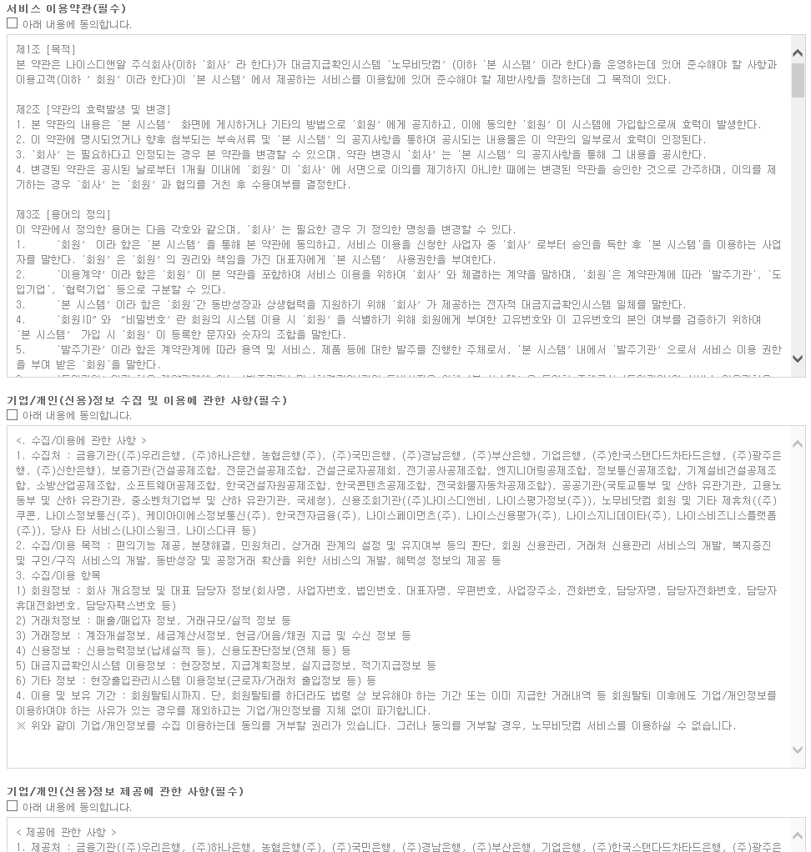
기재사항
화면명 | 이용약관
url | http://www.nomubi.com/nomu7201.do
특이사항
- | 이용약관 화면 수정 -> 현재 이용약관만 존재하나 1. 이용약관 2. 수집 및 이용 3. 제3자 제공 4. 위탁 5. 영리성정보 제공 문건 추가하여 화면 구성
- | 회원가입 사용 화면 차용 (http://www.nomubi.com/nomu6202.do)
삭제
삭제
삭제

Slide 10
다. 노무비닷컴 이용확인서 출력기능

Slide 11

기재사항
화면명 | 도입기업 > 현장관리
url | http://www.nomubi.com/nomu3101.do
특이사항
01 | <인쇄 버튼> ML Report 통한 pdf 저장
01

Slide 12
라. 노무비닷컴 이용확인서 관리기능

Slide 13
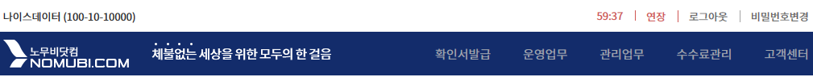
기재사항
화면명 | admin > 확인서발급 > 이용확인서발급
url | -
특이사항
01 | <최대 행 갯수 설정> 20개씩 보기 , 50개씩 보기, 전체보기
02 | <시계열 조회 설정> 신청일자 , 발급일자 YYYY-MM-DD 형태 및 달력 아이콘 클릭 시, 달력 호출하여 연월일 설정
03 | <상태값 조회> 대기 , 발급 , 반려
04 | <키워드 색인 설정> 원도급사명, 원도급사업자번호, 하도급사명, 하도급사업자번호, 현장명, 담당자명 텍스트 포함 검색(정확히 일치 X)
05 | <조회 및 엑셀출력 버튼> 조회 : 01~04 설정한 색인요건 반영 엑셀 : 현재 조회 기준에 따른 엑셀 저장
06 | <발급/조회하기 버튼> 버튼 클릭 시, 다음 슬라이드(13번) 화면이동
이용확인서 발급
운영업무 > 이용확인서 발급
01
02
03
04
05
20개씩 보기
신청일자
~
상태
원도급사명
조회
엑셀
순번 | 신청일자 | 발급일자 | 원도급사명 | 원도급 사업자번호 | 현장명 | 하도급사명 | 하도급 사업자번호 | 상태 | 진행 | 담당자
7 | 2020-07-27 15:42:50 | - | GS건설(주) | 120-86-88513 | 속초 자이 2차 현장 | 나이스토건(주) | 123-45-67890 | 대기 | 발급하기 | -
6 | 2020-07-07 09:39:19 | 2020-07-08 09:03:29 | GS건설(주) | 120-86-88513 | 속초 자이 2차 현장 | 나이스토건(주) | 123-45-67890 | 반려 | 조회하기 | 장정현
5 | 2020-07-06 17:28:25 | 2020-07-07 09:16:51 | GS건설(주) | 120-86-88513 | 속초 자이 2차 현장 | 나이스토건(주) | 123-45-67890 | 발급 | 발급하기 | 장정현
4 | 2020-07-03 16:53:09 | 2020-07-06 15:50:46 | GS건설(주) | 120-86-88513 | 속초 자이 2차 현장 | 나이스토건(주) | 123-45-67890 | 발급 | 발급하기 | 김남류
3 | 2020-04-09 11:21:32 | 2020-07-09 11:53:47 | GS건설(주) | 120-86-88513 | 속초 자이 2차 현장 | 나이스토건(주) | 123-45-67890 | 발급 | 발급하기 | 김남류
2 | 2020-02-19 14:47:48 | 2020-07-06 15:47:48 | GS건설(주) | 120-86-88513 | 속초 자이 2차 현장 | 나이스토건(주) | 123-45-67890 | 발급 | 발급하기 | 김남류
1 | 2019-07-17 09:40:00 | 2020-06-08 09:01:04 | GS건설(주) | 120-86-88513 | 속초 자이 2차 현장 | 나이스토건(주) | 123-45-67890 | 발급 | 발급하기 | 김남류
06

Slide 14
기재사항
화면명 | ...> 이용확인서발급 > 발급상세
url | -
특이사항
01 | <Step1, 2 데이터> 7번 슬라이드에서 유저로부터 입력받은 데이터
- | 다음 슬라이드(14번)에서 계속
이용확인서 발급
운영업무 > 이용확인서 발급 > 발급 상세
■ Step0. 발급 진행상태 확인
순번 | 신청일자 | 발급일자 | 원도급사명 | 원도급 사업자번호 | 현장명 | 하도급사명 | 하도급 사업자번호 | 상태 | 담당자
1 | 2020-07-27 15:42:50 | - | GS건설(주) | 120-86-88513 | 속초 자이 2차 현장 | 나이스토건(주) | 123-45-67890 | 대기 | -
01
■ Step1. 기업정보 확인
구분 | 원도급사 | 하도급사
상호 | GS건설(주) | 나이스토건(주)
주소 | 서울시 서대문구 충정로36, 국민연금공단 | 서울시 영등포구 국회대로 7길, 나이스1사옥
대표자 | 장정현 | 김남류
연락처 | 02-788-9071 | 02-788-9090
■ Step2. 계약정보 확인
구분 | 원도급 계약 | 하도급 계약
공사명 | 나이스디앤알 신사옥 건축공사 계약 | 나이스디앤알 신사옥 골조공사 계약
계약금액(원) | 150,000,000,000 | 10,000,000
계약일 | 2020-07-01 | 2020-09-01
준공(예정)일 | 2023-09-01 | 2021-01-31
하도급계약서 첨부파일 | - | 보기

Slide 15
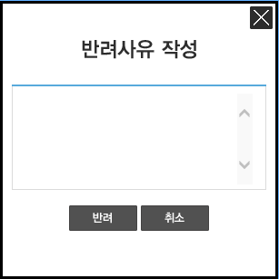
기재사항
화면명 | ...> 이용확인서발급 > 발급상세
url | -
특이사항
01 | <첨부파일 보기> 이용자가 첨부한 하도급계약서 다운로드
02 | <확인서 보기> 발급 전 필수적으로 확인서 보기 클릭하여, 오류 여부 체크 (11번 슬라이드의 modal 호출)
03 | <발급하기> 본 이용확인서 발급하기 (admin에서 본 확인서 상태 : 발급) (이용자에서 본 확인서 상태 : 발급완료)
04 | <반려하기> 신청내역 상 오류가 있어 반려 (사유 작성 必) (admin에서 본 확인서 상태 : 반려) (이용자에서 본 확인서 상태 : 반려)
05 | <반려사유 보기> 04에서 반려 후에만 본 버튼 활성화 및 클릭 시, Alert Message로 입력된 반려사유 호출
06 | <대기상태로 되돌리기> 반려 혹은 승인한 것을 대기상태로 되돌림
구분 | 원도급 계약 | 하도급 계약
공사명 | 나이스디앤알 신사옥 건축공사 계약 | 나이스디앤알 신사옥 골조공사 계약
계약금액(원) | 150,000,000,000 | 10,000,000
계약일 | 2020-07-01 | 2020-09-01
준공(예정)일 | 2023-09-01 | 2021-01-31
하도급계약서 첨부파일 | - | 보기
01
06
05
04
02
03

